Slide 1
Python与金融计算
单因子资产定价模型的实证检验
蒋志强
zqjiang.ecust@qq.com

Slide 2

金融研究的核心问题
金融资产收益率的决定因素
CAPM的Sharpe- Lintner 版本 (Sharpe 1964, Lintner 1965)
CAPM的Black版本（零贝塔组合）(Black 1972)
Ross的套利定价模型（APT）(Loss1976)
Fama-French三因素模型 (Fama and French 1996)
Carhart四因子模型 (Carhart 1997)

Slide 3
检验方法
时间序列检验
横截面检验

Slide 4
资产定价的核心问题
识别风险因子，量化风险因子与收益之间的关系
R_{i} = α + β f
风险因子（定价因子）能够完全解释资产的风险溢价（期望收益率），回归模型的截距应该等于0
如果截距项不等于零，可有阿尔法投资策略
系统风险与非系统风险
资产定价的关键在识别系统风险，量化其所需的风险溢价

Slide 5
CAPM模型
在均值-方差理论的框架下，Sharpe & Lintner 导出了存在无风险资产的资产定价均衡模型
Sharpe-Lintner CAPM模型
E(R_{i}) – R_{f} = β_{im} [E(R_{m}) - R_{f}]
β_{im} = Cov(R_{i}, R_{m}) / Var(R_{m})
CAPM的核心是资产的期望收益率

Slide 6
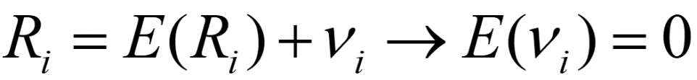
CAPM的时间序列检验
CAPM → 均衡期望收益率，但一般难以均衡
资产收益率可分解为：期望和未预期部分

Slide 7
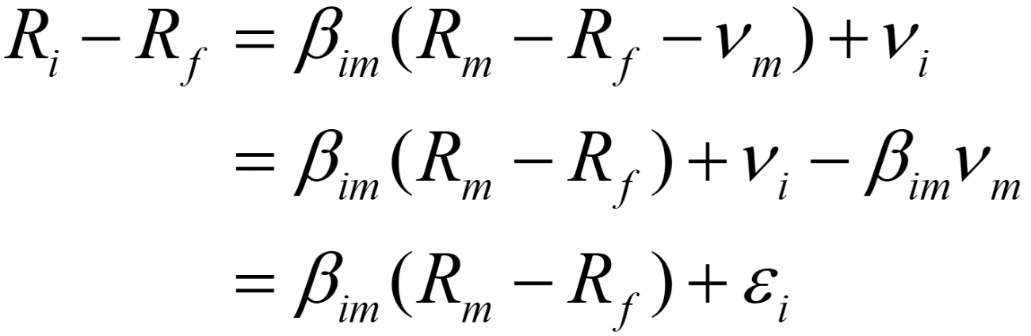
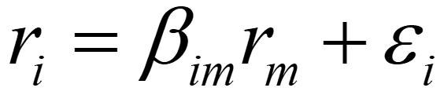
CAPM的时间序列检验
CAPM 可改写为:
进一步改写为
其中，r_{i} = R_{i}-R_{f} 称为资产i超额收益

Slide 8
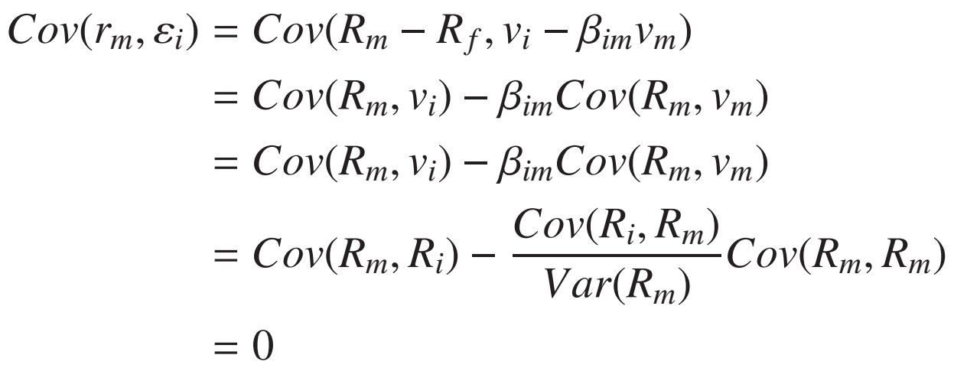
CAPM的时间序列检验
最小二乘估计假设条件：自变量与残差的协方差为零
验证CAPM模型在实证中是否满足此条件

Slide 9

CAPM的时间序列检验
如果CAPM成立，那么资产收益可分解为两个不相关的部分β_{im}r_{m}和ε_{i}，前者是系统风险，后者是个体风险，并且成立
如果CAPM模型中系统风险与非系统风险可以截然分开，则假设成立，可用最小二乘估计参数

Slide 10

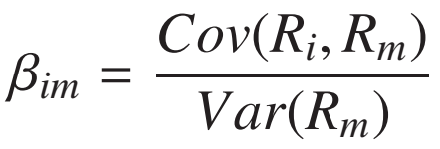
CAPM的时间序列检验
CAPM框架的回归方程
金融学文献中一般称为市场模型，由最小二乘估计可知
贝塔系数是资产 i 的风险溢价与市场组合风险溢价的回归系数。

Slide 11
CAPM的时间序列检验
CAPM模型到底是否成立的？如何实证？
市场模型：
CAPM模型：
市场模型的 α_{i} = 0 等价于 CAPM成立
CAPM时间序列估计和检验的基本问题

Slide 12
CAPM的单资产估计与检验
对于 N 个资产，CAPM 隐含着 α_{i} = 0
考虑单个资产i ，在线性回归模型的假设下可用 t 检验来检验市场模型：
H₀: α_{i} = 0 ; H₁: α_{i} ≠ 0
如果H₁成立，该资产存在超额回报率（正的或者负的），有何意义？

Slide 13
CAPM的单资产估计与检验
单个资产CAPM检验步骤：
用OLS估计市场模型，得到 α_{i} 的估计值
计算 α_{i} = 0 的 t 检验统计量
确定显著性水平，比较分位数或计算p值，作出统计推断

Slide 14
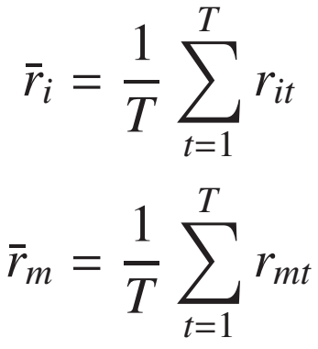
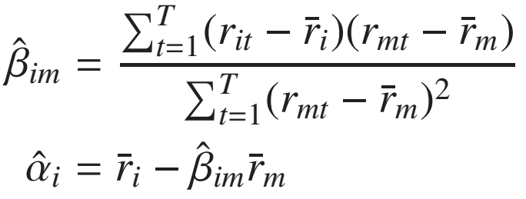
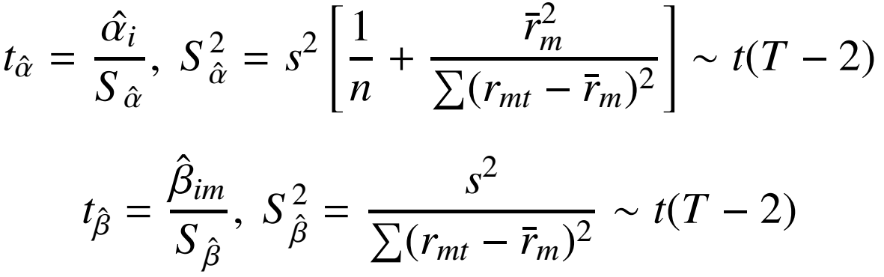
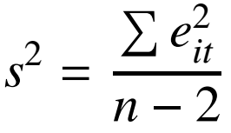
CAPM的单资产估计与检验
假设有T个样本，回归方程为：
最小二乘估计量为:
检验H₀: α_{i} = 0 的统计量 ( t 检验 )

Slide 15

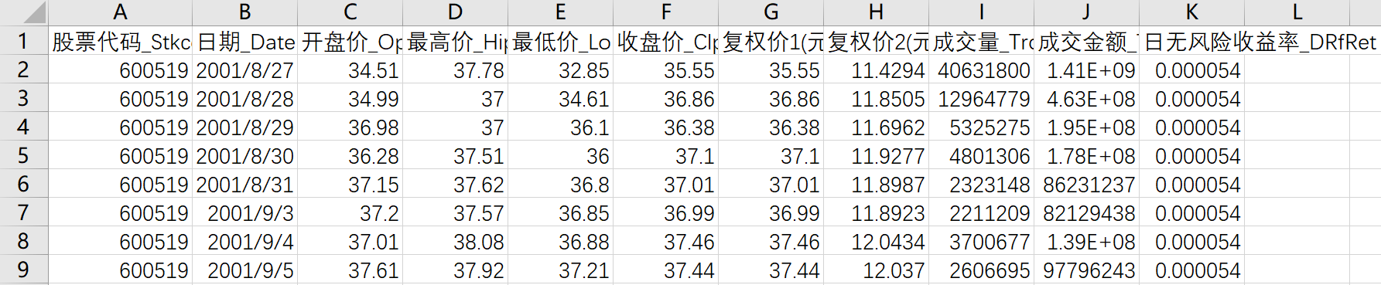
CAPM的单资产估计与检验
CAPM的单资产检验，以贵州茅台为例。
数据
资产数据：2001-2018贵州茅台日度数据；
市场数据：2001-2018沪深300指数日度数据；
无风险利率：2001-2018无风险利率。

Slide 16
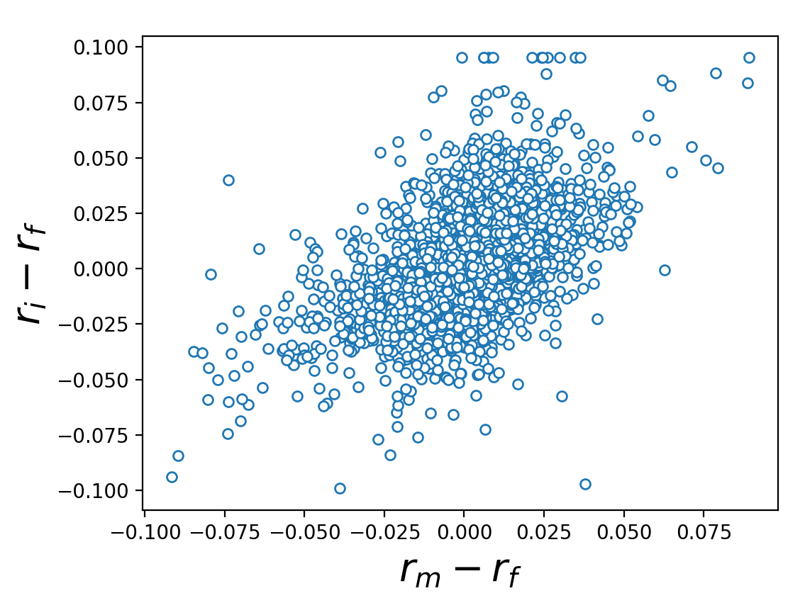
时间序列：单资产估计与检验

Slide 17
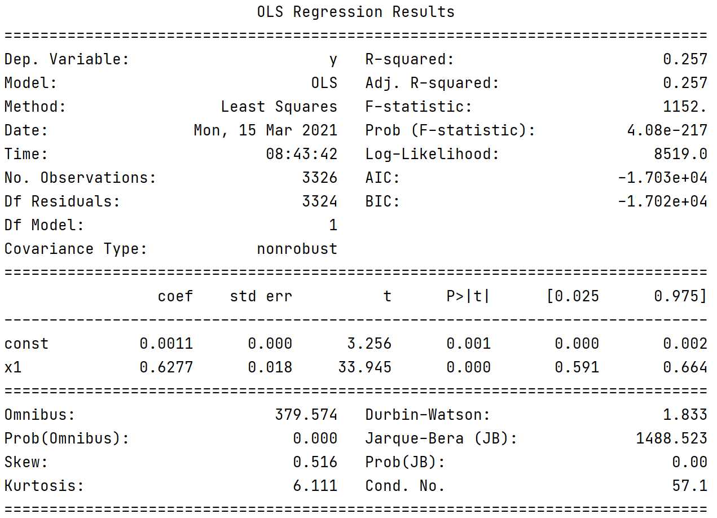
时间序列：单资产估计与检验

Slide 18
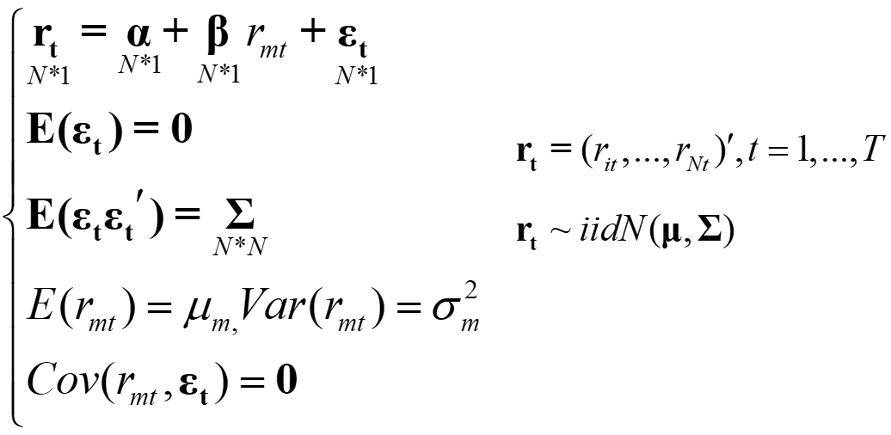
CAPM的多资产估计与检验
考虑N个资产，CAPM需联合检验
H₀: α₁ = α₂ =, …, α_{N} = 0
把单资产的回归方程写成矩阵形式

Slide 19
CAPM的多资产估计与检验
在给定自变量的条件下，可得应变量的密度函数：
由于 r_{t} ~ N(μ, Σ)，则联合密度函数为

Slide 20
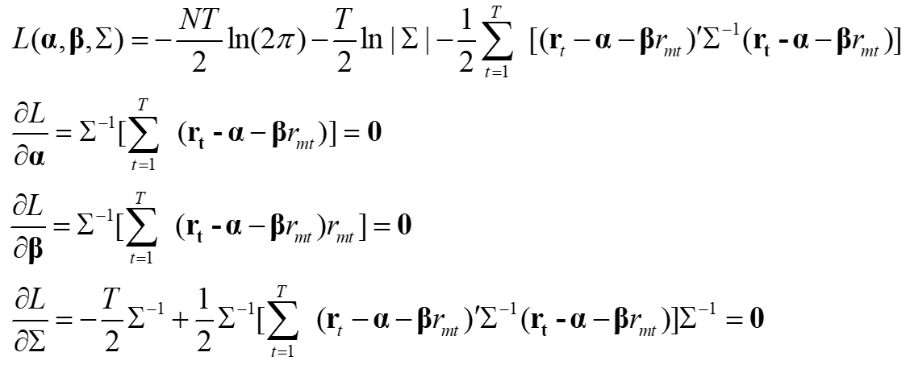
CAPM的多资产估计与检验
对数似然函数为

Slide 21
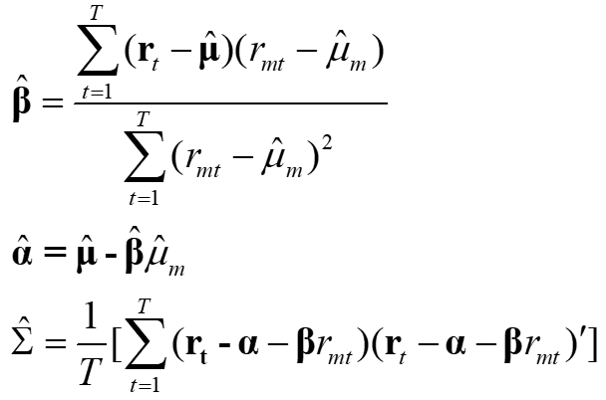
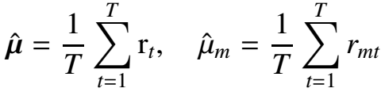
CAPM的多资产估计与检验
求解对数似然函数的一阶条件，得参数的极大似然估计量
其中，

Slide 22
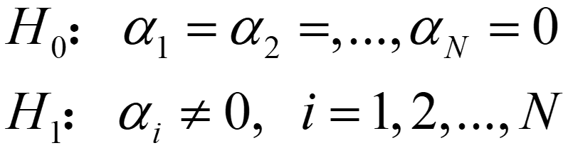
CAPM的多资产估计与检验
在独立同分布的假设下，用极大似然估计与最小二乘估计一样。
因此，用最小二乘估计每个资产的参数，然后再进行联合检验

Slide 23
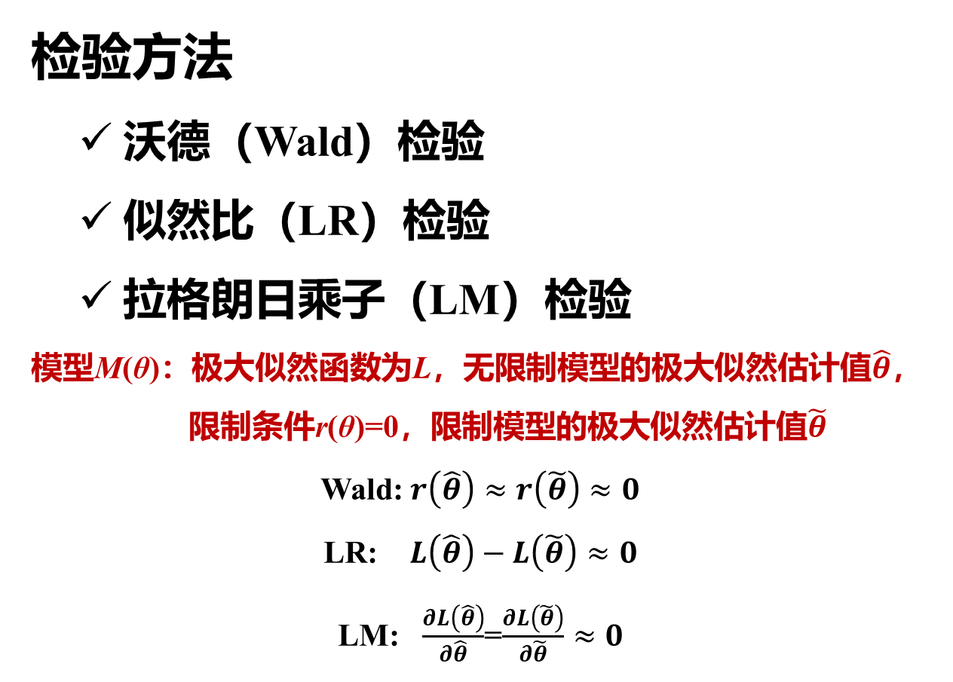
CAPM的多资产估计与检验
检验方法
沃德（Wald）检验
似然比（LR）检验
拉格朗日乘子（LM）检验
模型M(θ)：极大似然函数为L，无限制模型的极大似然估计值$\hat{θ}$，
限制条件r(θ)=0，限制模型的极大似然估计值$\tilde{θ}$
Wald: $r\left(\hat{θ}\right)≈r\left(\tilde{θ}\right)≈0$
LR: $L\left(\hat{θ}\right)−L\left(\tilde{θ}\right)≈0$
LM: $\frac{∂L\left(\hat{θ}\right)}{∂\hat{θ}}$=$\frac{∂L\left(\tilde{θ}\right)}{∂\tilde{θ}}≈0$

Slide 24

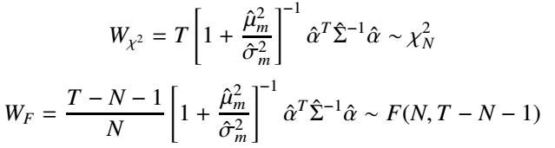
CAPM的多资产估计与检验
Wald Test 检验步骤
估计模型参数
计算Wald检验统计量
根据统计量计算 p-value（chi2cdf, fcdf）

Slide 25

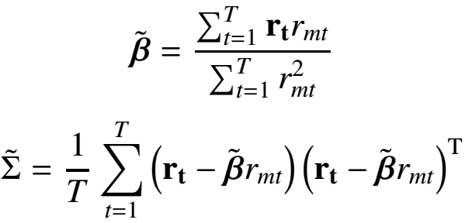
CAPM的多资产估计与检验
LR Test 检验步骤
估计限制模型的参数（α_{i} = 0）
估计无限制模型的参数
构造统计量（|A|矩阵A的行列式）
(限制模型协方差矩阵行列式）（无限制模型协方差行列式 ）
根据统计量计算 p-value
限制模型
无限制模型

Slide 26
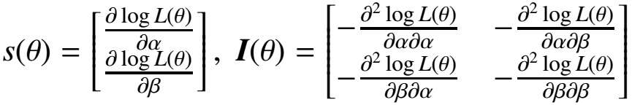
CAPM的多资产估计与检验
LM Test 检验步骤
估计限制模型的参数（α_{i} = 0）
计算无限制模型似然函数的得分向量和信息矩阵
构造统计量
根据统计量计算 p-value

Slide 27
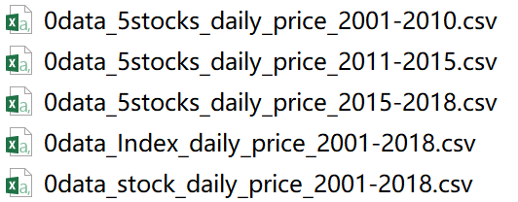
CAPM的多资产估计与检验
CAPM的多资产检验，以贵州茅台、五粮液、山西汾酒、酒鬼酒、古井贡酒、泸州老窖为例。
数据
资产数据：2001-2018 贵州茅台、五粮液、山西汾酒、酒鬼酒、古井贡酒、泸州老窖日度数据；
市场数据：2001-2018 沪深300指数日度数据；
无风险利率：2001-2018 无风险利率。

Slide 28
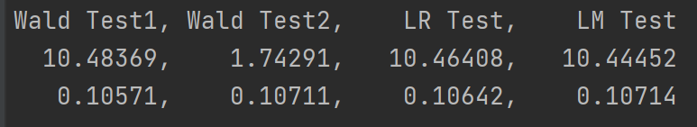
CAPM的多资产估计与检验
联合检验不能拒绝原假设，因此，检验股票不存在超额回报率。
结论：多资产联合检验支持CAPM

Slide 29
检验方法
时间序列检验
横截面检验

Slide 30
CAPM模型
CAPM模型
E(R_{i}) – R_{f} = β_{im} [ E(R_{m}) – R_{f} ]
时序序列含义：
CAPM完全解释资产的期望收益率（α_{i} = 0）
思考：
若有资产1和资产2，均满足CAPM模型，
若β₁ > β₂，您有什么预期？

Slide 31
CAPM的横截面检验
CAPM的含义
系数 β 度量单资产的市场风险
市场风险是唯一的系统风险因子
市场因子可完全解释资产的期望收益率
CAPM的时间序列检验
市场因子完全解释资产期望收益率 α = 0
CAPM的横截面检验
资产期望收益率与β值成正比
β值越大，系统风险越大，风险溢价越高

Slide 32
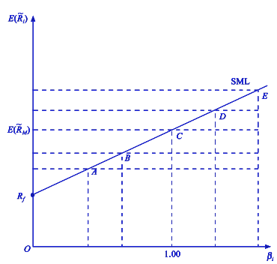
CAPM的横截面检验
资产期望收益率与β值成正比，截距为R_{f}
β值越大，系统风险越大，风险溢价越高
SML-证券市场线

Slide 33
CAPM的横截面检验
横截面检验方法：
排序检验法（非参检验）
Fama-MacBeth回归（参数检验）

Slide 34
CAPM的横截面检验
若CAPM模型成立，高β的资产期望收益率高。
启发：
构建高β股票组合和低β股票组合
计算高β股票组合和低β股票组合的平均收益率
对两个组合收益率进行差异性检验

Slide 35
CAPM的横截面检验
排序法步骤：
1. t-1时刻 投资组合构建期
利用t-1时刻之前的信息估计每个股票的β
将股票按照β大小排序、分组构造投资组合
2. t 时刻 投资组合持有期
计算每个投资组合在t时刻的收益率

Slide 36
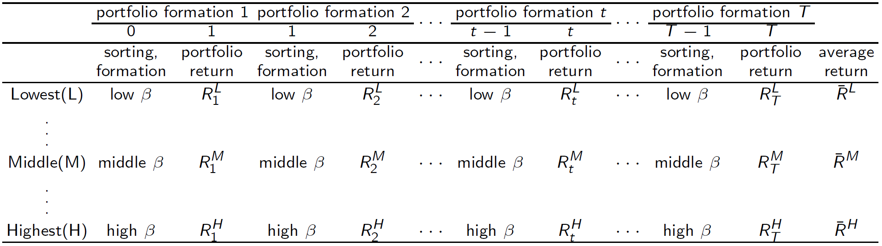
CAPM的横截面检验
排序法步骤：
3. 重新分组构造投资组合，计算每组收益率（重复1, 2步）

Slide 37
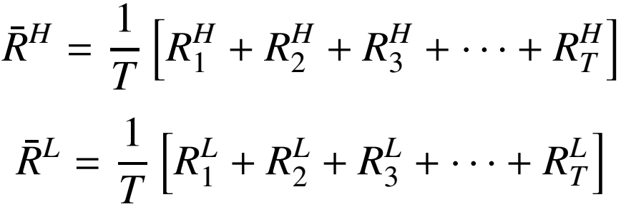
CAPM的横截面检验
排序法步骤：
3. 重新分组构造投资组合，计算每组收益率（重复1, 2步）
因此，在t = 1, 2, …, T，可有：
高β组合收益率序列：{R₁^{H}, R₂^{H}, R₃^{H}, …, R_{T}^{H}}
低β组合收益率序列：{R₁^{L}, R₂^{L}, R₃^{L}, …, R_{T}^{L}}
计算高低β组合的平均收益率

Slide 38

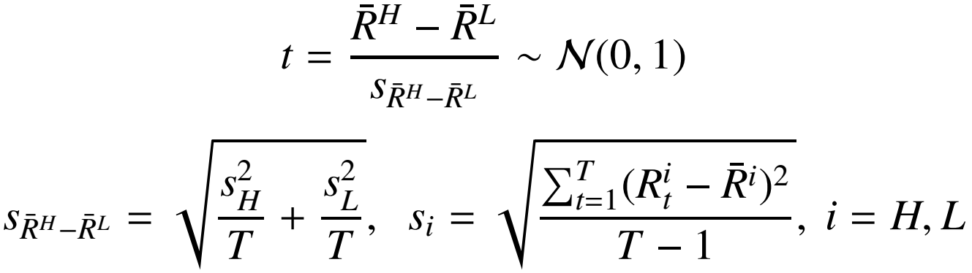
CAPM的横截面检验
排序法步骤：
4. 计算 t 统计量
零假设：
若高低β组合的平均收益率没有显著区别，说明β对期望收益率没有显著解释能力，CAPM不成立。

Slide 39
CAPM的横截面检验
排序法实证案例（Fama and French 1992）
数据：1963-1990, NYSE, AMEX, NASDAQ, 非金融上市公司
构建投资组合：在t-1时刻，用前5年的收益率数据计算β值，按β值由小到大排成10序位，序位最小和最大两组再平均分成2组，形成12个组合
计算组合收益：计算组合至t时刻收益率，可得12个组合的收益率序列，再计算12个组合的平均收益率
平均收益率不随β的增大而上升，CAPM不成立

Slide 40
CAPM的横截面检验
排序法实证案例（Fama and French 1992）
市值、B/M比率排序
平均收益率随市值的增大而降低
平均收益率随B/M的增大而上升

Slide 41
CAPM的横截面检验
排序法优点：
无函数形式假设，可发现非线性关系
排序法缺点：
组内平均，不能体现组内变量特征
变量增加，排序麻烦
一维无控制变量，无法排除其他因素影响

Slide 42
CAPM的横截面检验
横截面检验方法：
排序检验法（非参检验）
Fama-MacBeth回归（参数检验）

Slide 43
CAPM的横截面检验
Fama-MacBeth回归（参数检验）
每一期做横截面回归，记录估计参数
用t检验对估计参数序列进行假设检验

Slide 44

CAPM的横截面检验
Fama-MacBeth回归（参数检验）
E(R_{i}) = R_{f} + β_{im} [ E(R_{m}) – R_{f} ]
设定横截面回归模型
CAPM模型三个可检验的含义：
任意资产或组合的期望收益是β的线性函数
β完全刻画了资产的系统风险，其他变量对期望收益无影响
高风险对应高回报，即：E(R_{m}) – R_{f} > 0

Slide 45
CAPM的横截面检验
Fama-MacBeth回归（参数检验）
Fama-MacBeth构建的回归模型
检验CAPM模型的零假设：
E[γ_{2t}] = 0: 线性关系
E[γ_{3t}] = 0: β完全度量了资产的系统风险
E[γ_{1t}] > 0: 高风险对应高回报

Slide 46
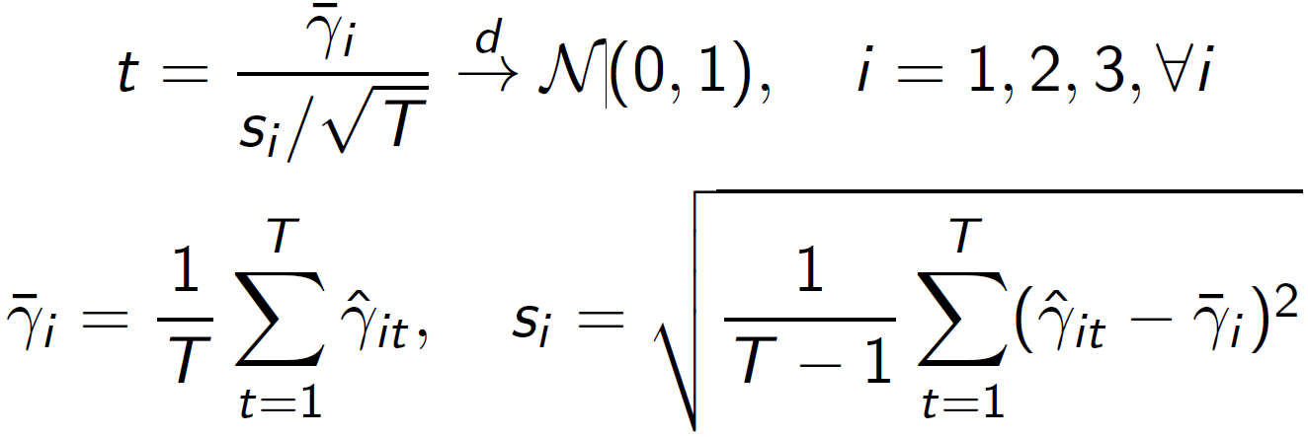
CAPM的横截面检验
检验步骤：
1. 给定 t 时刻，回归如下线性方程
2. 得到回归系数的时间序列
3. 计算统计量t比例

Slide 47
CAPM的横截面检验
实证案例（Fama and MacBetch 1973）
7年
5年
4年
组合构造期
估计β
β从低到高排序形成20个组合
估计期
重估β
组合β为组内股票β均值
异质波动率
检验期
逐月估计回归方程
分析周期按年滚动

Slide 48
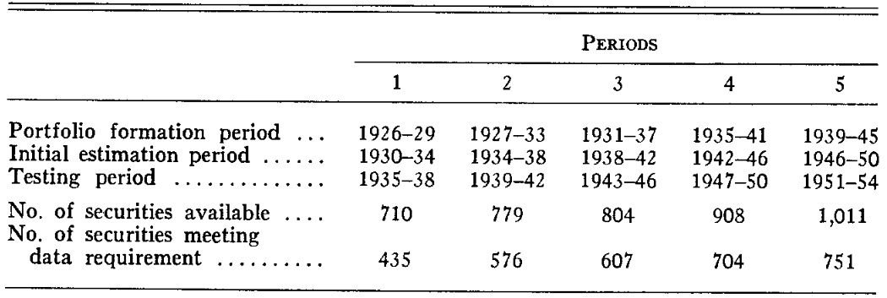
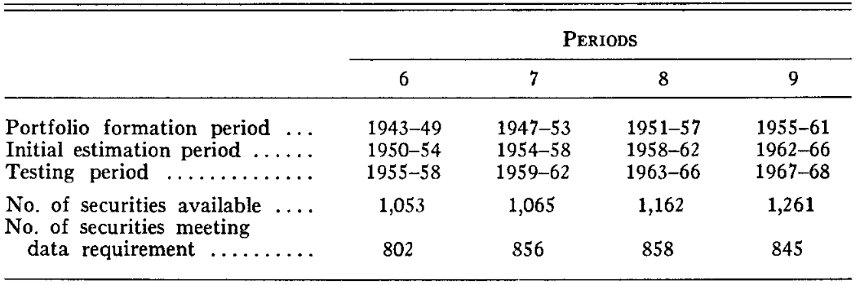
CAPM的横截面检验
实证案例（Fama and MacBetch 1973）

Slide 49
CAPM的横截面检验
实证案例（Fama and MacBetch 1973）
结论：没有拒绝CAPM对期望收益率的三个含义
γ₁的估计值支持期望收益率和β值之间的正向关系
γ₂的估计值没有拒绝模型的线性关系
γ₃的估计值没有拒绝公司特质风险对期望收益率没有系统影响的零假设

